Slide 1
分治算法 ——（Divide and Conquer）
第二部分 基础算法

Slide 2
引例：
你们玩过猜数字的游戏吗？你的朋友心里想一个1000以内的正整数，你可以给出一个数字x，你朋友只要回答“比x大”或者“比x小”或者“猜中”，你能保证在10次以内猜中吗？运气好只要一次就猜中。
开始猜测是1到1000之间，你可以先猜500，运气好可以一次猜中，如果答案比500大，显然答案不可能在1到500之间，下一次猜测的区间变为501到1000，如果答案比500小，那答案不可能在500到1000之间，下一次猜测的区间变为1到499。只要每次都猜测区间的中间点，这样就可以把猜测区间缩小一半。由于因此不超过10次询问区间就可以缩小为1，答案就会猜中了，这就是二分的基本思想。

Slide 3
分治算法——分而治之
本质就是将一个大规模的问题分解为若干个规模较小的相同子问题，分而治之。

Slide 4
分治算法的秘籍
分解：将要解决的问题分解为若干个规模较小、相互独立、与原问题形式相同的子问题。
治理：求解各个子问题。由于各个子问题与原问题形式相同，只是规模较小而已，而当子问题规划得足够小时，就可以用较简单的方法解决，否则递归的解决各个子问题。
合并：按原问题的要求，将子问题的解逐层合并构成原问题的解。
各个子问题形式相同，解决的方法也一样
——递归：彰显分治法优势的利器

Slide 5
二分法使用的重要前提：有序性
回顾二分查找（数据升序排列）
找到序列中最后一个小于等于x的数
void search(int x,int top,int bot) //二分查找递归过程
{
int mid;
if (top<=bot)
{
mid=(top+bot)/2; //求中间数的位置
if (x==a[mid]) cout<<“YES”<<endl; //找到就输出
else
if (x<a[mid]) search(x,mid+1,bot); //判断在前半段还是后半段查找
else search(x,top,mid-1);
}
else cout<<"NO"<<endl;
}

Slide 6
归并排序及逆序对——洛谷P1908
归并排序是建立在归并操作上的一种有效的排序算法,该算法是采用分治法的一个非常典型的应用。将已有序的子序列合并，得到完全有序的序列；即先使每个子序列有序，再使子序列段间有序。若将两个有序表合并成一个有序表，称为二路归并。

Slide 7
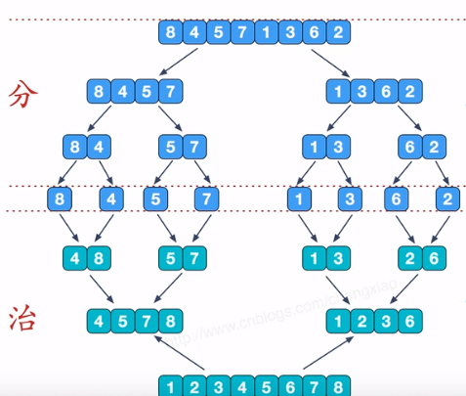
基本思想：要分两大步：分解、合并。

Slide 8
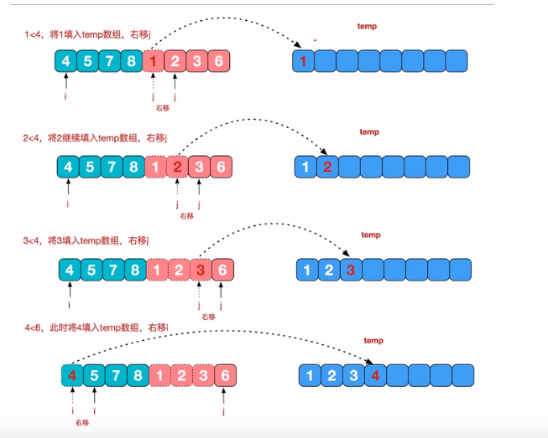

Slide 9
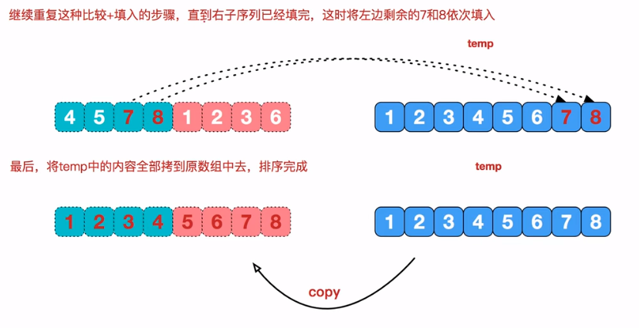

Slide 10
void msort(int s,int t)
{
if(s==t) return; //如果只有一个数字则返回，无须排序
int mid=(s+t)/2;
msort(s,mid); //分解左序列
msort(mid+1,t); //分解右序列
int i=s, j=mid+1, k=s; //接下来合并
while(i<=mid && j<=t)
{
if(a[i]<=a[j])
{
r[k]=a[i]; k++; i++;
}else{
r[k]=a[j]; k++; j++;
}
}
while(i<=mid) //复制左边子序列剩余
{
r[k]=a[i]; k++; i++;
}
while(j<=t) //复制右边子序列剩余
{
r[k]=a[j]; k++; j++;
}
for(int i=s; i<=t; i++) a[i]=r[i];
}

Slide 11
逆序对：设 A 为一个有 n 个数字的集合 (n>1)，其中所有数字各不相同。如果存在正整数 i, j 使得 1 ≤ i < j ≤ n 而且 A[i] > A[j]，则 <A[i], A[j]> 这个有序对称为 A 的一个逆序对，也称作逆序数。
例如，数组（3，1，4，5，2）的逆序对有(3,1),(3,2),(4,2),(5,2)，共4个。

Slide 12
void msort(int s,int t)
{
if(s==t) return; //如果只有一个数字则返回，无须排序
int mid=(s+t)/2;
msort(s,mid); //分解左序列
msort(mid+1,t); //分解右序列
int i=s, j=mid+1, k=s; //接下来合并
while(i<=mid && j<=t)
{
if(a[i]<=a[j])
{
r[k]=a[i]; k++; i++;
}else{
r[k]=a[j]; k++; j++;
ans+=mid-i+1; //统计产生逆序对的数量
}
}
while(i<=mid) //复制左边子序列剩余
{
r[k]=a[i]; k++; i++;
}
while(j<=t) //复制右边子序列剩余
{
r[k]=a[j]; k++; j++;
}
for(int i=s; i<=t; i++) a[i]=r[i];
return 0;
}

Slide 13
练习
洛谷P2855河中跳房子
洛谷P1226【模板】快速幂||取余运算（参考《一本通》P289例7.5）
洛谷P1908 逆序对

